Slide 1
主题相关度计算
汇报人：肖伟

Slide 2
研究背景
主题爬虫以优先访问那些和主题相关性高的网页作为设计目标，因此网页的主题相关度计算是主题爬虫的关键技术之一。而主题相关度计算已经取得了很多不错的研究成果，大多数采用的是基于向量空间模型的方法。

Slide 3
基于向量空间模型的主题相关度计算
基本思想：
一篇文章的核心内容是通过词语表达，将文档中的词语用
一个向量表示，则可以根据向量之间的夹角余弦值表示当
前文本与查询文本的相关程度。夹角余弦值在[0, 1]范围内，
当夹角为0时，夹角的余弦值为1，主题与文本的相关度最
高，此时的主题与文本最相关。

Slide 4

基于向量空间模型的主题相关度计算
计算方法：
首先确定主题爬虫的主题词集(本方法采用人工确定，另一种通过分析初始页面获得)。本方法将主题词的个数作为主题向量的维数，相应的权值为主题向量的各个分量值。主题词集向量记为：K={k1,k2…kn}。
其次统计特征词出现的位置以及次数，并赋予权重，即关键词的词
频，计算公式为：
该方法考虑到关键词出现的位置对主题相关性计算的影响。如在锚文本和标题处出现比在正文处出现有更高的价值。即 代表不同位置的权重系数， 表示关键词在该位置出现的次数。
$$w_{i}$$

Slide 5
基于向量空间模型的主题相关度计算
其中 ，即关键词出现在锚文本的位置，对主题的影响
最大，其次是出现在标题中，最后是出现在网页的正文中

Slide 6


基于向量空间模型的主题相关度计算
以上是解决了关键词出现的位置权重问题，然后开始计算主题相
关度，计算公式为：
其中 表示页面文本特征项的第i项特征值，表示主题词集特征向量第i项特征值。
$$wf_{i}$$
$$k_{i}$$

Slide 7
基于向量空间模型的不足
基于向量空间模型算法的最大优点是将页面的文本数据转换成计
算机可以处理的结构化数据，页面和主题词之间的相似性问题转
换成两个向量之间的相似性问题，计算更加简单。但是这种方法只
考虑了关键词出现的频率即次数，但是没有考虑一词多义的问题，
没有从语义层次上考虑特征词后面的概念之间的语义关系，会造成
同义词或多义词对相关度的干扰。

Slide 8
基于语义的主题相关度计算
针对向量空间模型的不足，基于领域本体的相关度
计算方法，在计算主题相关度时，将本体应用到了
向量空间模型中特征词权重的计算中，解决了传统
的向量空间模型在语义方面的欠缺。

Slide 9
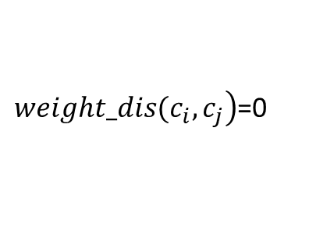

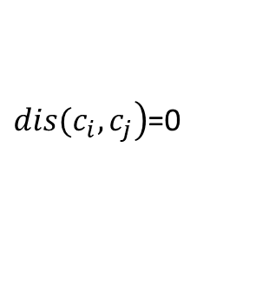
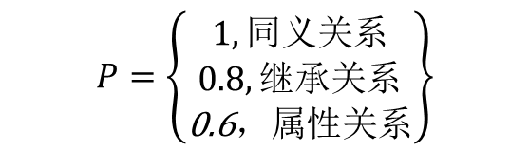
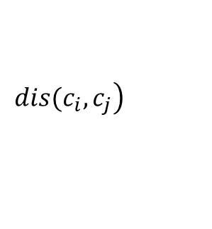
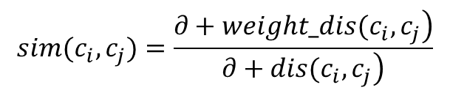


基于本体的主题相关度计算—确定主题概念
首先根据本体概念间语义相关度确定主题概念并计算权值
本体用图G=(V,E)表示，V表示概念，E表示概念之间的语义关系，边
的权重表示为 且在本体中两概念之间最短边数越
多，其语义相差越大。于是本体中概念 与 之间的语义相关度表
示为: 其中 表示本体中两个概念
间边数最短的路径上边的条数，当i=j 时， ， ， 是一个可调节的系数。
$$P=\left\{\begin{matrix}1,同义关系 \\ 0.8,继承关系 \\ \text{0.6}，属性关系\end{matrix}\right\}$$
${\text{c}}_{i}$
$${\text{c}}_{j}$$
$$sim(c_{i},c_{j})=\frac{\left.∂+weight_dis(c_{i},c_{j}\right)}{\left.∂+dis(c_{i},c_{j}\right)}$$
$$\left.dis(c_{i},c_{j}\right)$$
$\left.dis(c_{i},c_{j}\right)$=0
$\left.weight_dis(c_{i},c_{j}\right)$=0
$$∂$$

Slide 10

基于本体的主题相关度计算—确定主题概念
根据本体中两个概念的语义相关度，可以得到每个概念与其他所有
概念的综合相关度。计算方法为： ，其中ti表示ci的综
合相关度，n为本体中概念的总数，a为可调节的系数。
而概念的综合相关度可以反应出该概念与本体所刻画的主题的相关程度，当该值超过一定阀值可以认为该概念可以作为这个领域主题的主题概念。从而可以得到主题概念集
合 ，C为本体中的概念集合，v为一个阀值。
$$t_{i}=\frac{a}{n}\sum_{k=1}^{n}{\left.sim(c_{i},c_{k}\right)}$$

Slide 11


基于本体的主题相关度计算
根据以上的操作，就可以得到主题语义相关度的矩阵：
其中 主题概念集合，而n表示本体中概念的数量，m表示主题概念的数量。接下来将主题与目标网页表示成向量。
$s_{ij}$=$sim\left(c_{i},c_{j}\right){ c}_{i}$
$$∈$$

Slide 12
主题向量化
在进行主题向量化之前，首先需要明确在一个网页中，它只包含了一个领域的局部。对一个领域主题的整体特征进行描述，则需要属于该主题的一个网页集合。所以在这里定义TP为能够均匀覆盖特定主题的所有概念的网页集合，P为一般的网页集合

Slide 13
主题向量化
根据tf-idf算法思想，计算每个主题词的权重：
于是就得到了特征词的权重向量
主题向量就为

Slide 14
目标网页向量化
根据tf-idf算法思想，计算每个特征词的权重：
于是就得到了特征词的权重向量
主题向量就为

Slide 15
目标网页与主题的相关度
根据以上将主题与目标网页向量化表示后，根据向量空间模型的思想，计算两者的相关度，计算公式为

Slide 16
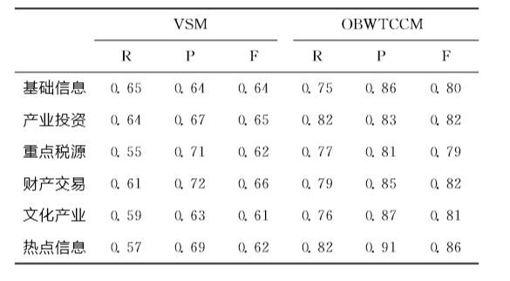
结果分析
本方法采用信息检索领域常用的检索效果指标召回率R，准确率P以及综合考虑召回率和准确率的F值。
召回率R=计算得到的与主题相关的网页数量/实际与主题相关的网页数量
准确率P=计算得到的与主题相关的网页数中实际与主题相关的网页数量/计算 得到的与主题相关的网页数量
在本文中认为召回率和准确率在评定相关度计算方法性能中同等重要
因此F=2RP/(R+P)

